Slide 1
КОМУНАЛЬНИЙ ЗАКЛАД ЗАГАЛЬНОЇ СЕРЕДНЬОЇ ОСВІТИ І – ІІІ СТУПЕНІВ «ВАТУТІНСЬКИЙ ЛІЦЕЙ №2 ВАТУТІНСЬКОЇ МІСЬКОЇ РАДИ ЧЕРКАСЬКОЇ ОБЛАСТІ»
Інтернет-проєкт
«Ми – патріоти Черкащини - 2020»
Підпроєкт «Бути здоровим
це здорово !»
Підготували:
Зеленюк Ольга
Мельник Анна
Пересунько Софія

Slide 2
Збагатити знання учнів про значення здоров’я для людини, допомогти;
Усвідомити, що здоров’я – неоціненний скарб і його необхідно зміцнювати і берегти;
Розвивати бажання підтримувати здоровий спосіб життя у сім’ї;
Виховувати бажання дбати про своє здоров’я, допомагати батькам піклуватися про
молодших членів сім’ї.

Slide 3
Бути здоровим це здорово ! 10 ФАКТІВ

Slide 4
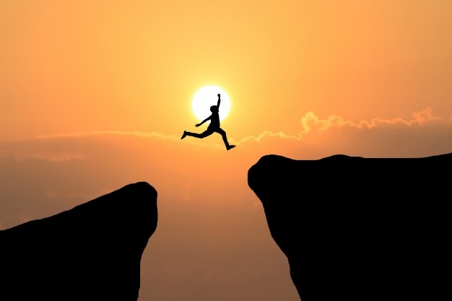
Довге життя
Людина, що веде здоровий спосіб життя, живе довше.

Slide 5
Можливість зробити кар'єру
При прийомі на роботу доволі часто запитують про наявність шкідливих звичок,
та віддають перевагу людям без шкідливих звичок.

Slide 6
Завжди гарний настрій
Відомо, що фізично здорова людина має гарний емоційний стан.

Slide 7
Гарна фігура
Людина яка веде здоровий образ життя та займається спортом має гарну фігуру.

Slide 8
Енергія та витривалість
Люди які ведуть здоровий спосіб життя та займаються спортом дуже енергійні та витривалі.
Саме такі люди скоріше досягають своєї мети.

Slide 9
Бути сильним
Люди які ведуть здоровий спосіб життя та займаються спортом можуть захистити себе та близьких від злодіїв.

Slide 10
Здоров'я
Люди які ведуть здоровий спосіб життя
набагато рідше хворіють.

Slide 11
Здорові діти
В людей які ведуть здоровий спосіб життя набагато
більше шансів народити здорових дітей.

Slide 12
Розширення кола знайомих
Люди які ведуть здоровий спосіб життя та займаються спортом можуть якісно розширити своє коло знайомих.

Slide 13
Згубні звички скорочують ваше життя!

Slide 14
Вживайте корисну їжу.

Slide 15
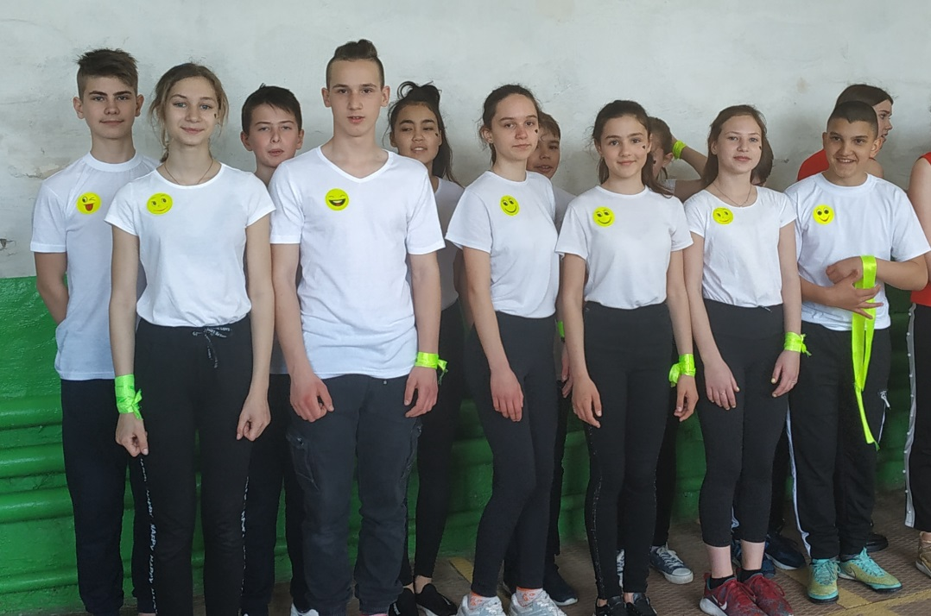
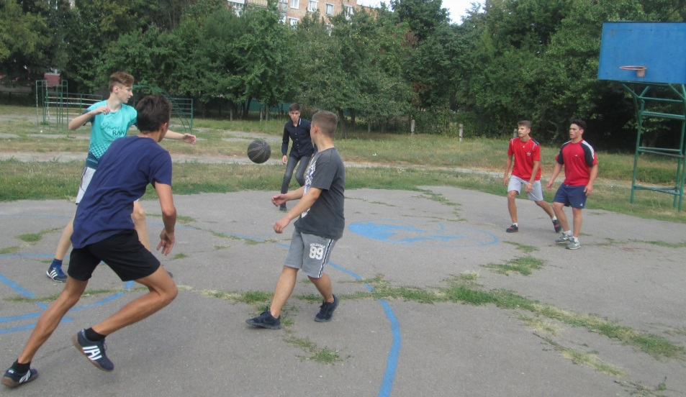
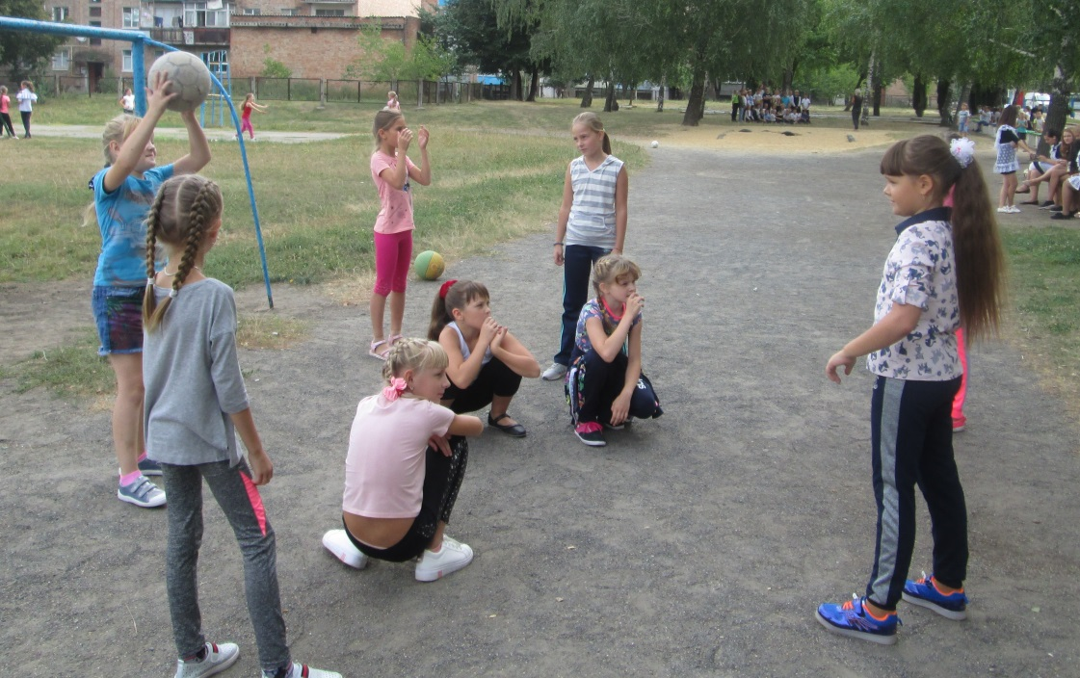
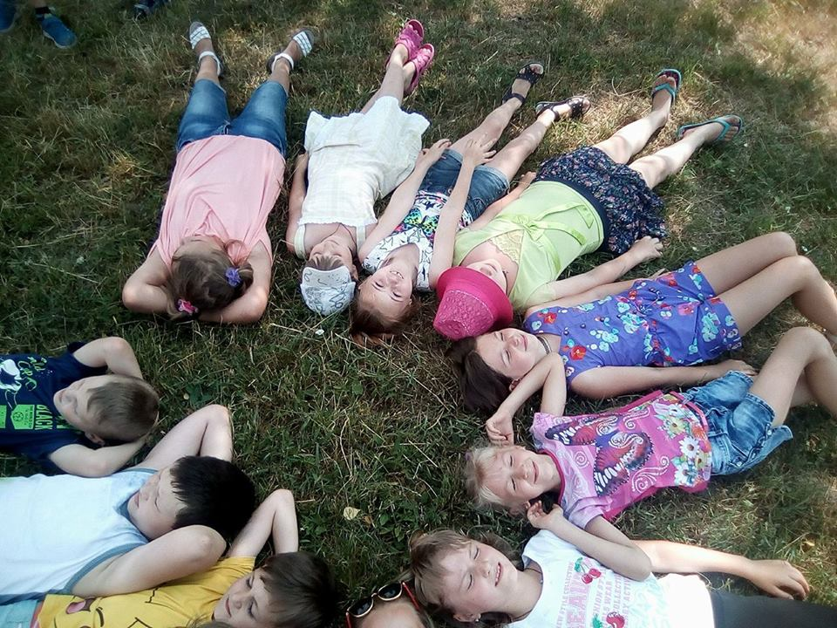

Slide 16
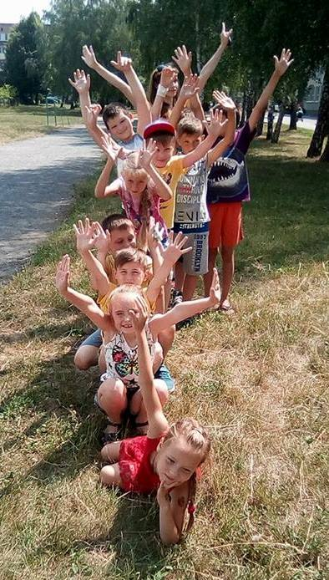
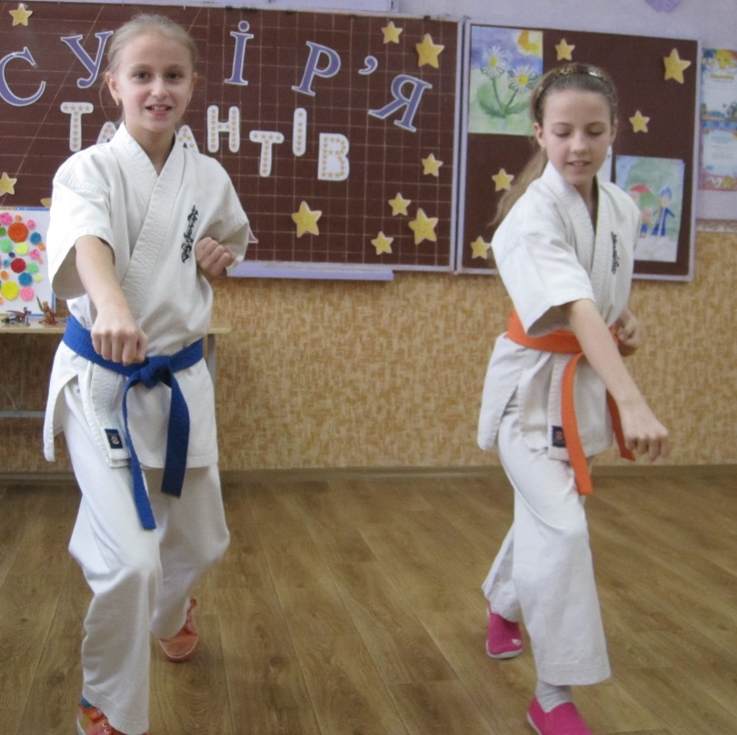
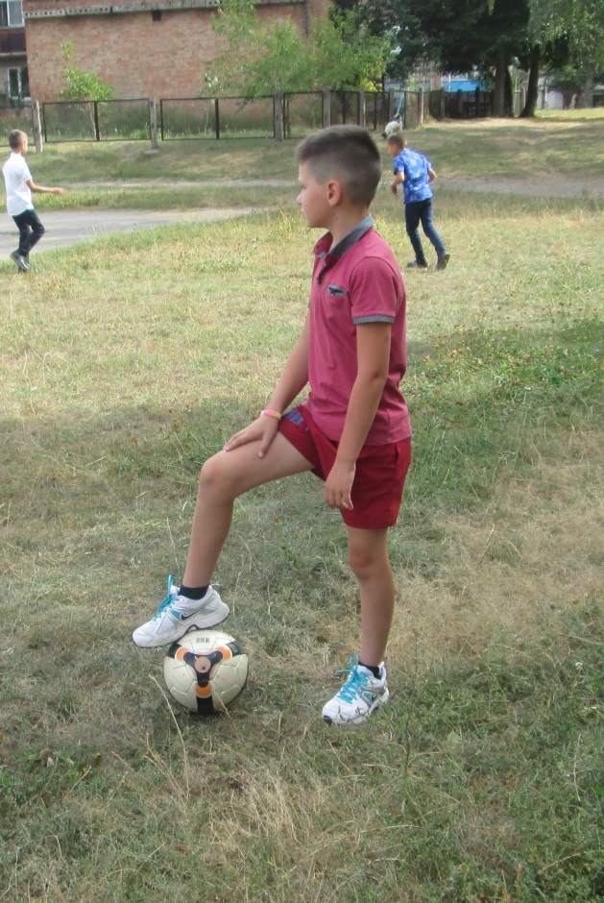
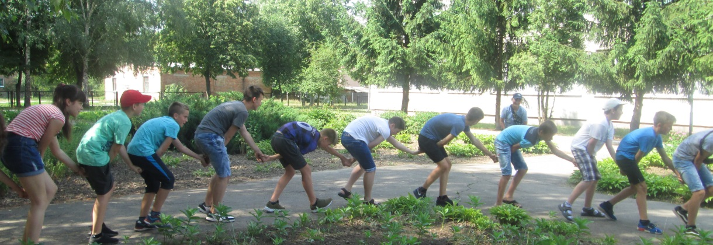

Slide 17
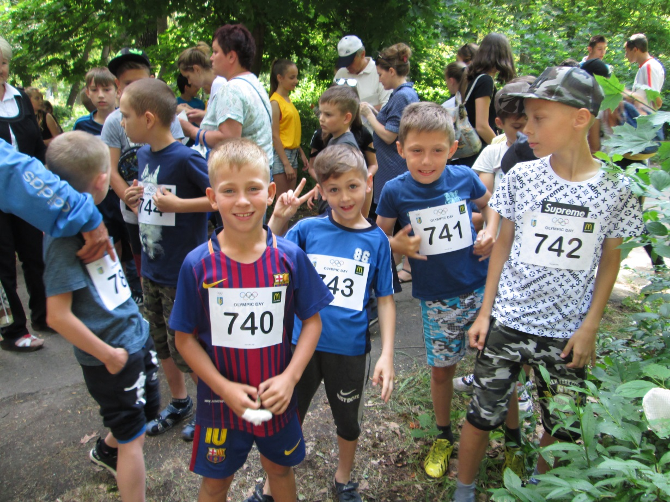
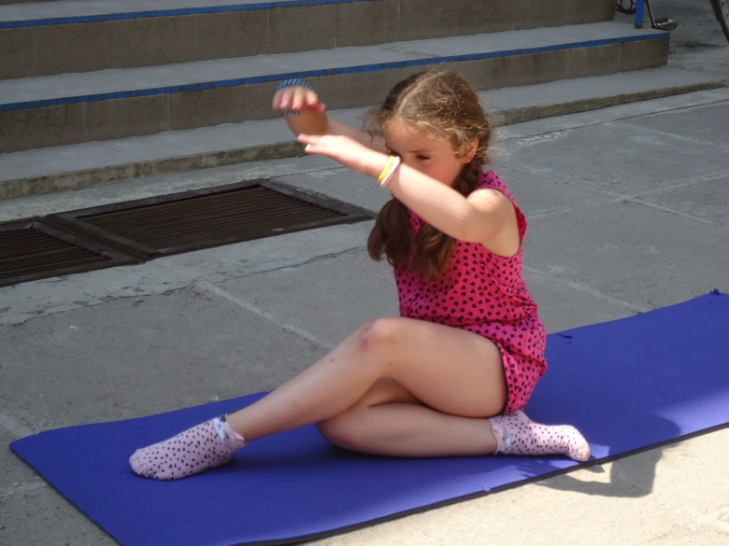
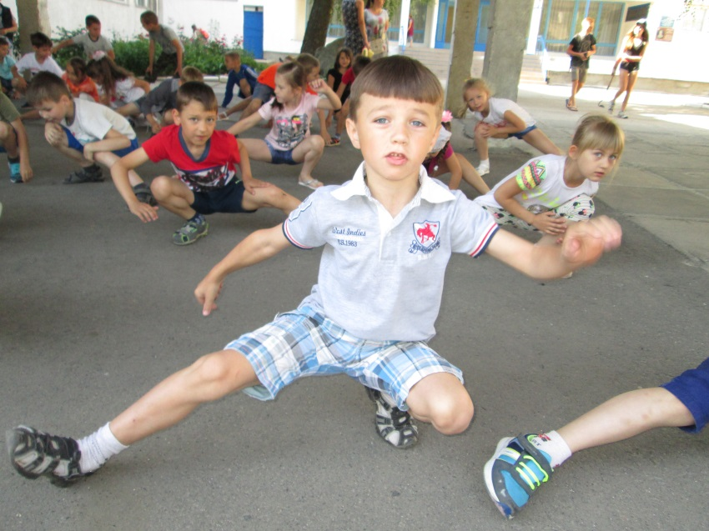

Slide 18
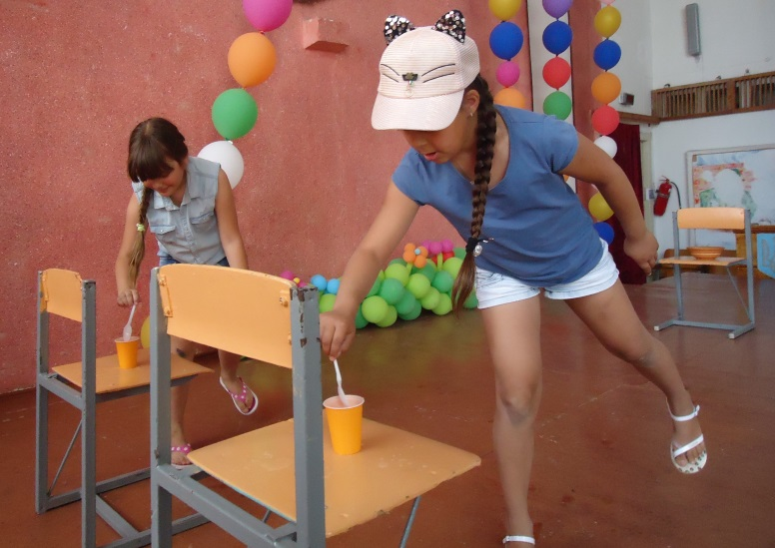
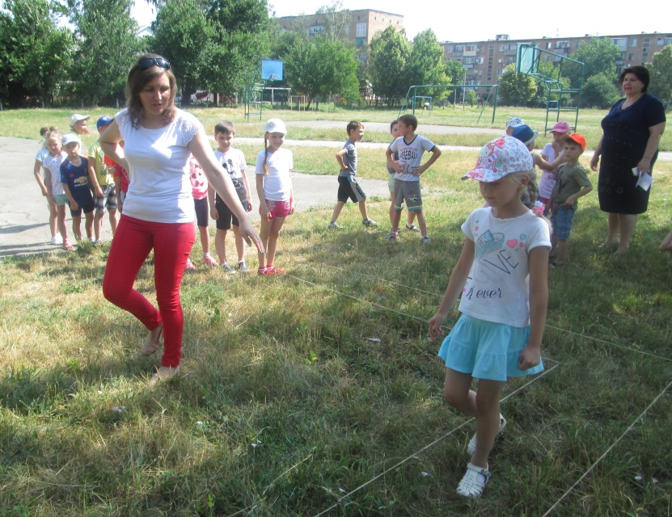
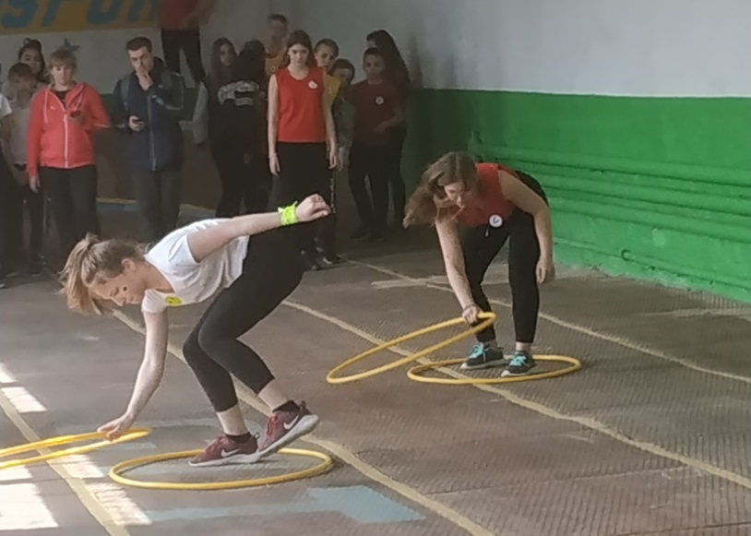
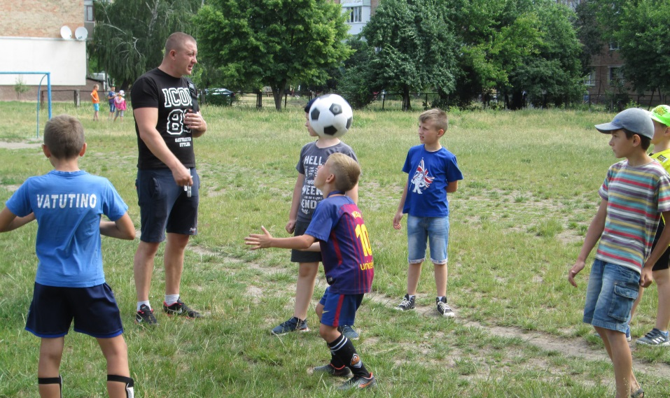

Slide 19
Щоб бути здоровим, життєрадісним, енергійним, мати гарну фігуру, мати здорових діток, вміти захистити себе та тих хто поруч, потрібно займатися спортом, вживати тільки корисну їжу, частіше посміхатися. Адже від цього залежить здоров’я всіх людей, отже, і благополуччя й добробут усієї України,
її щасливе, успішне майбутнє.

